Slide 1

PHÒNG GIÁO DỤC VÀ ĐÀO TẠO QUẬN LONG BIÊN
TRƯỜNG MẦM NON HOA SỮA
GIÁO ÁN PHÁT TRIỂN NHẬN THỨC
Đề tài: Tách gộp trong phạm vi 8
Ngày dạy: 13-12-2018
Người dạy: Phan Hương Trang

Slide 2


Slide 3

Ôn thêm bớt trong phạm vi 8: Tham quan trang trại nhà bạn an, đếm số lượng và thêm bớt trong phạm vi 8.

Slide 5










Slide 6

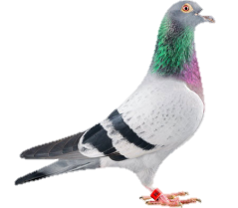


Slide 7


Slide 8










Slide 9




Slide 11


